Slide 1


Slide 2





1 ВОПРОС/ÎNTREBARE
Восстановите слова, в которых мы оставили только гласные.
и е е – Первоначально его создали для передачи информации на большие
расстояния, но в итоге он превратился в большую паутину.
а о о – Транспортное средство, изобретённое в Великобритании в XIX веке.
и е е – Он есть у каждого человека, и даже уже придумали искусственный.
Restabiliți cuvintele în care au fost omise toate consoanele.
i e e – Rețea internațională, formată prin interconectarea rețelelor locale și
globale, destinată să faciliteze schimbul de date și informații în diverse domenii.
o o o i ă – Vehicul motor de cale ferată, cu sursă de energie proprie sau străină,
folosit pentru a remorca și a deplasa vagoanele.
i e i e ă – Fiecare o posedă. A fost inventată și cea artificială.
3 ОТВЕТA/RĂSPUNSURI – 3 БАЛЛA/PUNCTE

Slide 3
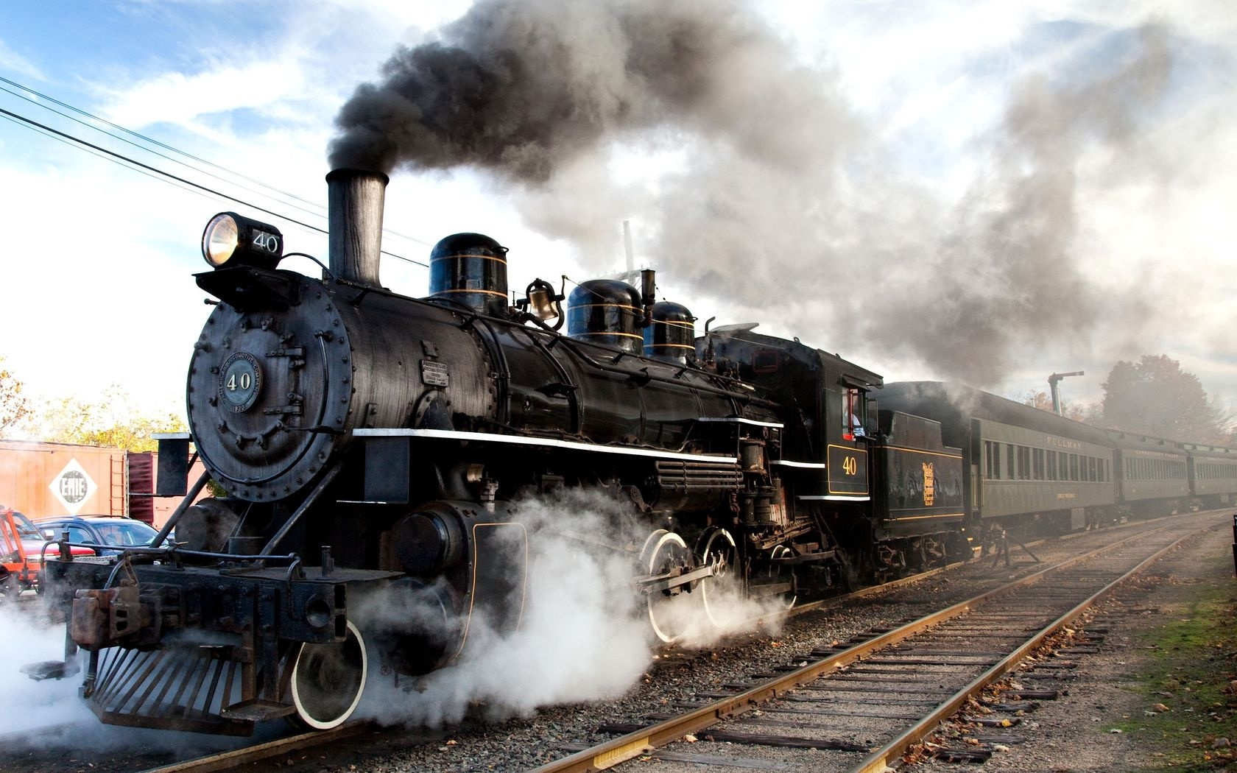

1 ОТВЕТ/RĂSPUNSUL
Интернет / Internet – 1 балл/punct.
Паровоз / Locomotivă – 1 балл/punct.
Интеллект / Inteligență
– 1 балл/punct.
3 ОТВЕТA/RĂSPUNSURI – 3 БАЛЛA/PUNCTE

Slide 4
2 ВОПРОС/ÎNTREBARE
Где началась промышленная революция:
в Великобритании или во Франции?
Unde a început revoluția industrială:
în Marea Britanie sau în Franța?
1 ОТВЕТ/RĂSPUNS – 1 БАЛЛ/PUNCT

Slide 5
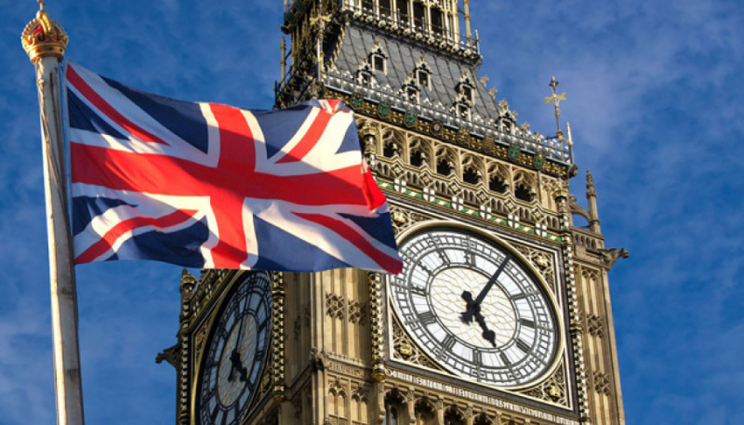
2 ОТВЕТ/RĂSPUNSUL
Великобритания / Marea Britanie
1 ОТВЕТ/RĂSPUNS – 1 БАЛЛ/PUNCT

Slide 6
3 ВОПРОС/ÎNTREBARE
Верите ли вы, что создание одного рабочего
места в промышленности приводит к созданию
более двух рабочих мест в других отраслях?
E adevărat sau fals că crearea unui loc de muncă
în industrie duce la crearea a două locuri de
muncă în alte ramuri?
1 ОТВЕТ/RĂSPUNS – 1 БАЛЛ/PUNCT

Slide 7
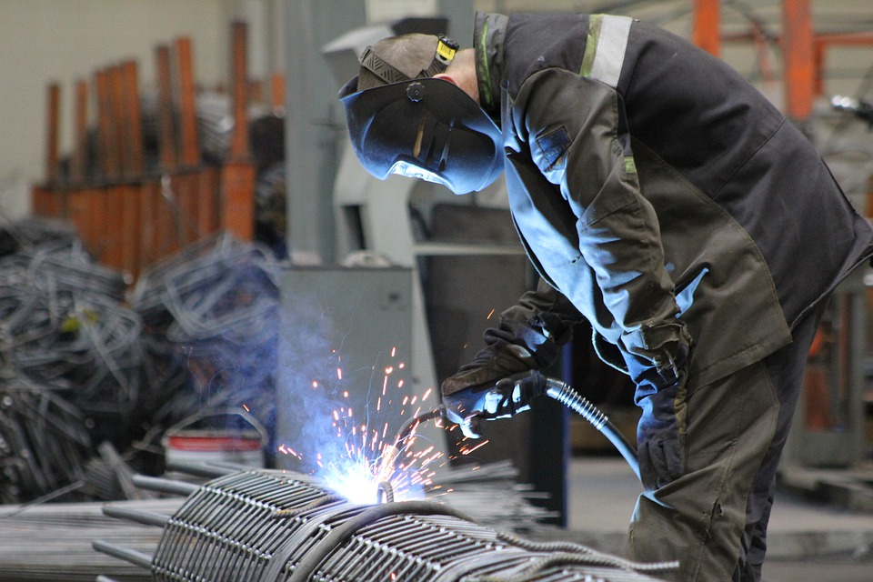
3 ОТВЕТ/RĂSPUNSUL
Верю /
Adevărat
1 ОТВЕТ/RĂSPUNS – 1 БАЛЛ/PUNCT

Slide 8
4 ВОПРОС/ÎNTREBARE
Что используют не только морские, но и
космические корабли, чтобы передвигаться
без помощи топлива?
Ce e folosit nu doar de nave maritime, ci și de
nave spațiale, pentru a se deplasa fără
combustibil?
1 ОТВЕТ/RĂSPUNS – 1 БАЛЛ/PUNCT

Slide 9
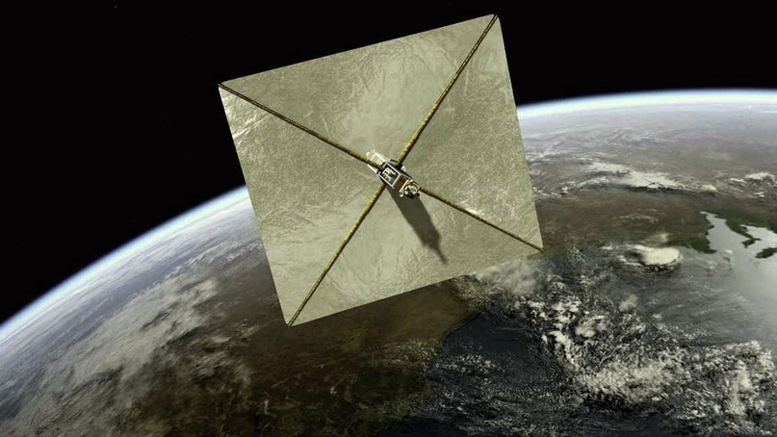
4 ОТВЕТ/RĂSPUNSUL
Парус /
Velă
1 ОТВЕТ/RĂSPUNS – 1 БАЛЛ/PUNCT

Slide 10
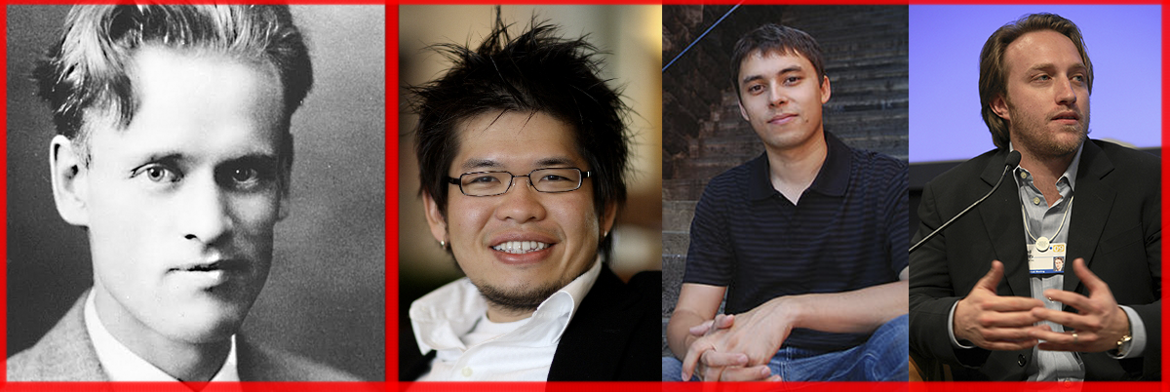
5 ВОПРОС/ÎNTREBARE
Слева – молодой изобретатель Фило Тэйлор Фарнсуорт, который
придумал электронное телевидение. Мы не спрашиваем, что
придумал ты. Что придумали молодые люди справа?
În partea stângă e Philo Taylor Farnsworth care a inventat televiziunea
electronică. Nu întrebăm, ce ai inventat tu. Scrieți ce au inventat
tinerii din dreapta!
1 ОТВЕТ/RĂSPUNS – 1 БАЛЛ/PUNCT

Slide 11

5 ОТВЕТ/RĂSPUNSUL
YouTube
1 ОТВЕТ/RĂSPUNS – 1 БАЛЛ/PUNCT

Slide 12
6 ВОПРОС/ÎNTREBARE
Американцы запустили в космос 2 спутника, которые
летают друг за другом по одной орбите. При этом они
никогда не столкнуться.
В честь каких мультперсонажей их назвали?
Americanii au lansat în spațiu doi sateliți, care zboară unul
după altul pe aceeași orbită, dar care nu se vor ciocni
niciodată. În cinstea căror personaje de desene animate
au fost denumiți acești sateliți?
2 ОТВЕТA/RĂSPUNSURI – 1 БАЛЛ/PUNCT

Slide 13
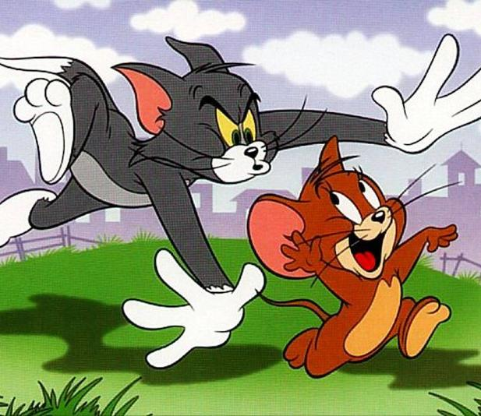
6 ОТВЕТ/RĂSPUNSUL
Том и Джерри /
Tom și Jerry
2 ОТВЕТA/RĂSPUNSURI – 1 БАЛЛ/PUNCT

Slide 14
7 ВОПРОС/ÎNTREBARE
В 2017 году в гавайской пустыне провели эксперимент, где
астробиолог, физик, пилот, архитектор, врач и учёный-почвовед
целый год жили под одним куполом, лишённые права выходить
без специального снаряжения. Что имитировал этот
эксперимент?
În anul 2017 într-un deșert din Hawaii a fost realizat un experiment:
un astrobiolog, un fizician, un pilot, un arhitect, un medic și un expert
în ale solului au trăit un an întreg sub o cupolă, fără dreptul de a ieși în
afara acesteia fără echipament special. Ce a simulat acest
experiment?
1 ОТВЕТ/RĂSPUNS – 1 БАЛЛ/PUNCT

Slide 15
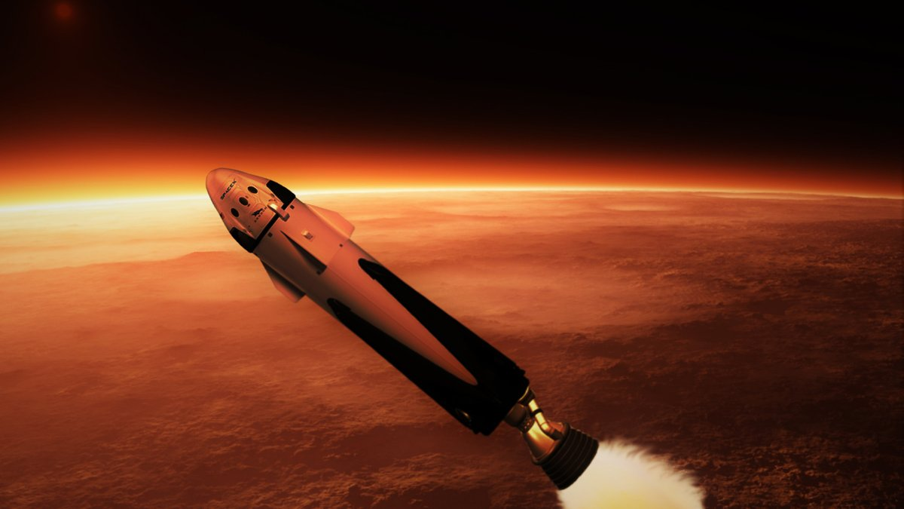
7 ОТВЕТ/RĂSPUNSUL
Полёт на Марс /
Zborul spre Marte
1 ОТВЕТ/RĂSPUNS – 1 БАЛЛ/PUNCT

Slide 16
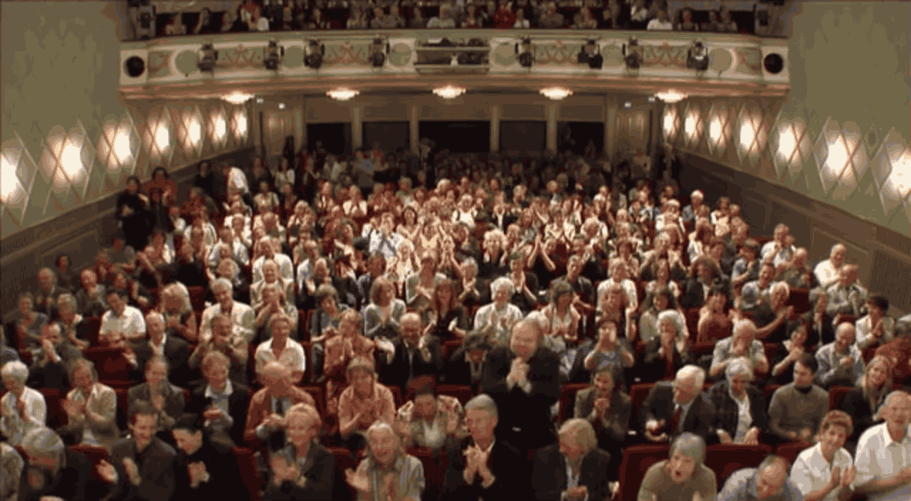
BRAVO !

